Slide 1
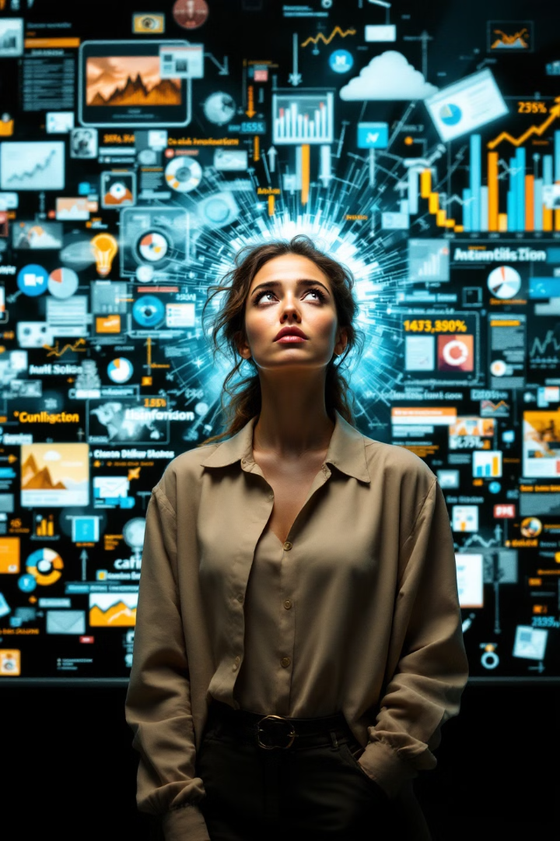
Dezenformasyon ve Bilgi Düzensizliği
Hoş geldiniz! Bu sunumda dezenformasyon, bilgi düzensizliği ve bunlarla mücadele yöntemleri hakkında bilgi edineceksiniz. Dijital çağda doğru bilgiye ulaşmanın önemi ve karşılaştığımız zorluklar üzerine konuşacağız.

Slide 2

Dezenformasyon Nedir?
1
Tanım
2
Amaç
3
Etki
Dezenformasyon, kasıtlı olarak yanlış veya yanıltıcı bilgi yayma eylemidir.
Genellikle belirli bir amaca hizmet etmek, kamuoyunu yönlendirmek veya kafa karışıklığı yaratmak için kullanılır.
Toplumsal algıyı, siyasi görüşleri ve karar alma süreçlerini etkileyebilir.

Slide 3



Bilgi Düzensizliği Kavramı
Dezenformasyon
2
Kasıtlı olarak yanlış bilgi yayma
Mezenformasyon
1
Yanlış bilginin kasıtsız paylaşımı
Malenformasyon
Gerçek bilginin zarar vermek amacıyla kullanımı
3
Bilgi düzensizliği, dezenformasyonu da içeren daha geniş bir kavramdır. Mezenformasyon, kötü niyet taşımasa da dezenformasyon kadar tehlikeli olabilir. Bu konuda dikkatli olmamız gerekiyor.

Slide 4
Yapay Zeka ve Dezenformasyon
Artan Tehdit
Çeşitli Türler
Yapay zeka uygulamalarıyla birlikte dezenformasyonun boyutları genişledi ve daha karmaşık hale geldi.
Dezenformasyonun tek bir türü yoktur. Genelde üzerinde uzlaşılan farklı türü bulunmaktadır.

Slide 5

Dezenformasyon Türleri
Hatalı İlişkilendirme
Gerçek içeriğin yanlış bağlamda kullanılması
Uydurma İçerik
Tamamen yalan ve uydurma bilgiler
Manipüle Edilmiş İçerik
Gerçek bilgi veya görsellerin değiştirilmesi
Yanıltıcı İçerik
Bilginin yanıltıcı şekilde kullanılması

Slide 6




Tımarhane Etimolojisi: Bir Dezenformasyon Örneği
Gerçek Etimoloji
Farsça "tīmār" (bakım, gözetim, tedavi) ve "ḫāne" (ev, konut) kelimelerinin birleşimi
Yanlış İnanış
At tımarlamakla ilgili olduğu iddiası
Doğru Anlam
"İnsanlara bakım yapılan yer" anlamını taşır
Osmanlı'da psikolojik tedavi yöntemi olarak at tımarlandığına dair hiçbir kanıt yoktur. Bu, yaygın bir dezenformasyon örneğidir.

Slide 7

Manipüle Edilmiş İçerik Örneği
1
Orijinal Video
Politikacının normal hızda konuşması
2
Manipülasyon
Videonun yavaşlatılması ve ses değişikliği
3
Yanlış Algı
Politikacının sarhoş veya hasta olduğu izlenimi
4
Yayılma
Sosyal medyada hızla paylaşılması
Nancy Pelosi ve Patricia Bullrich'in konuşma videoları manipüle edilerek sarhoş gibi gösterilmiştir. Bu tür manipülasyonlar, kişilerin itibarını zedelemek için kullanılabilir.

Slide 8
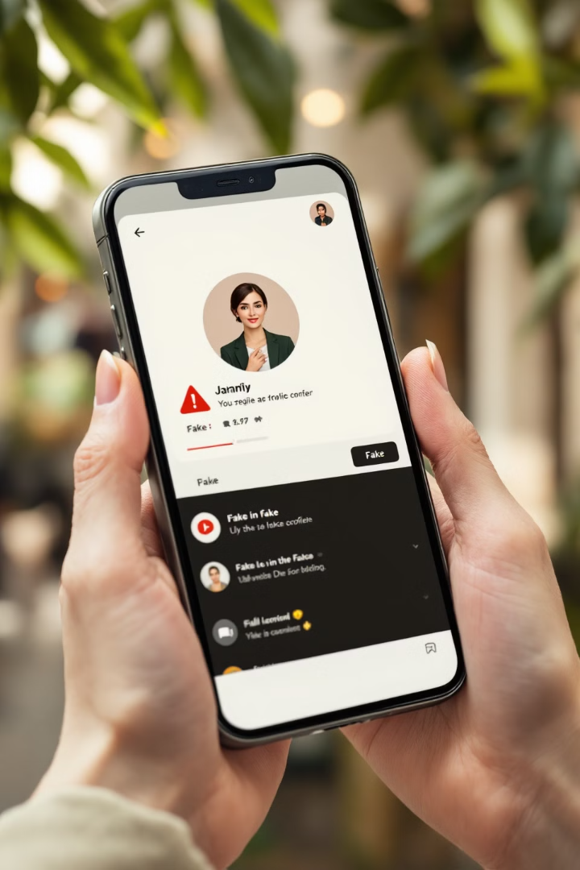



Sahte Kimlik ve Taklit Hesaplar
Sahte Profiller
Kimlik Taklidi
Doğrulama İpuçları
Ünlü kişilerin veya kurumların adına açılan sahte hesaplar
Resmi kurumların logolarını kullanarak yapılan taklitler
Sahte hesapları tespit etmek için dikkat edilmesi gereken noktalar
Sosyal medyada sıkça karşılaşılan bu tür sahte hesaplar, dezenformasyonun yayılmasında önemli rol oynar. Hesapların gerçekliğini kontrol etmek önemlidir.

Slide 9

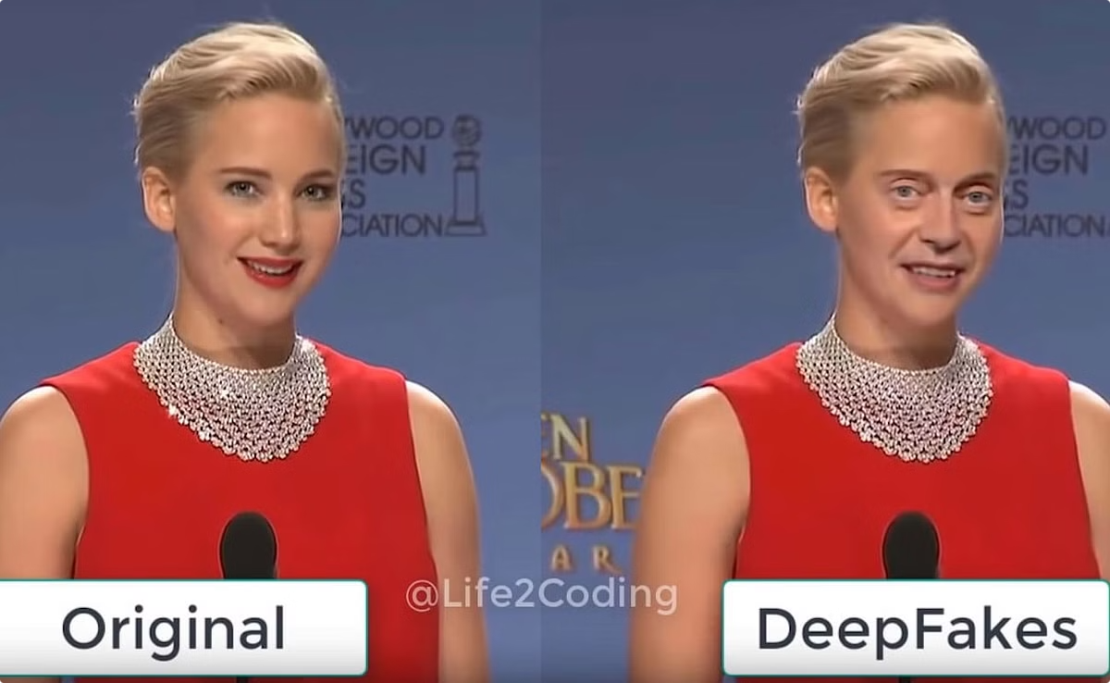
Deep Fake Teknolojisi
Tanım
Yapay zeka kullanılarak oluşturulan sahte video veya ses kayıtları
Tehlike
Gerçek ile sahtenin ayırt edilmesinin zorlaşması
Örnek
Ukrayna Devlet Başkanı Zelenskiy'nin sahte videosu
Önlem
Teknolojik gelişmelerle birlikte tespit yöntemlerinin geliştirilmesi
Deep fake teknolojisi, dezenformasyonun en tehlikeli formlarından biridir. Özellikle siyasi amaçlarla kullanıldığında ciddi sonuçlar doğurabilir.

Slide 10
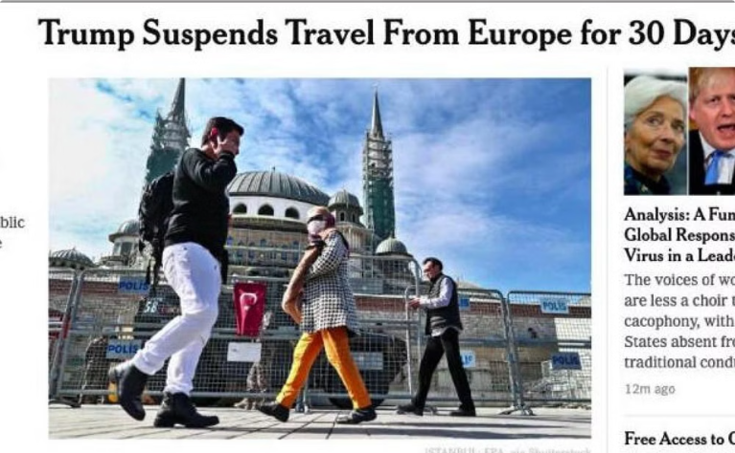

Hatalı İlişkilendirme Örnekleri
Yanlış Görsel Kullanımı
İlgisiz Ülke Görseli
New York Times'ın Trump'ın Avrupa seyahat yasağı haberinde İstanbul fotoğrafı kullanması
CNN International'ın koronavirüs haberinde Türkiye'den görsel kullanması
Bu tür hatalı ilişkilendirmeler, yabancı ülkelerdeki insanların Türkiye'ye dair bakış açılarını manipüle etmeye yönelik çabalar olarak görülebilir.

Slide 11
Hiciv ve Parodi: İnce Çizgi
Sanat mı, Dezenformasyon mu?
Örnek: Zaytung Haberi
Hiciv ve parodiler sanatın bir türü olmasına rağmen, bağlamından koptuğunda dezenformasyona dönüşebilir.
"Sierra Leone'de Unutulan Büyükelçi" haberi, gerçek sanılarak televizyon programında tartışıldı.

Slide 12
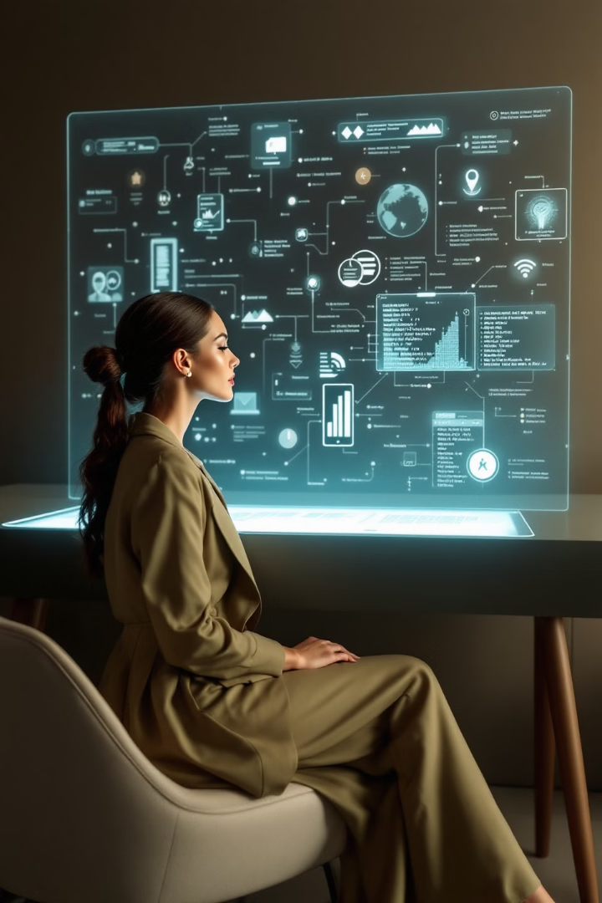
Yeni Medya ve Dezenformasyon
1
Algoritmik Propaganda
2
Astroturfing
Sosyal medya algoritmalarının dezenformasyonu yaymadaki rolü
Sahte tabandan destek oluşturma çabaları
3
Shadowbanning
İçeriklerin gizlice engellenmesi veya kısıtlanması
Dijital çağda dezenformasyonun yeni formları ortaya çıkmaktadır. Bu kavramları anlamak, çevrimiçi bilgi akışını daha iyi değerlendirmemize yardımcı olur.

Slide 13




Algoritmik Propaganda
Tanım
Amaç
1
Sosyal medya algoritmalarının manipüle edilmesi
Belirli fikirlerin veya içeriklerin yaygınlaşmasını sağlamak
2
Önlem
4
Etki
Algoritma şeffaflığı ve kullanıcı farkındalığı
3
Kullanıcıların bilgi akışını ve algısını yönlendirmek
Algoritmik propaganda, modern dezenformasyonun en sinsi formlarından biridir. Kullanıcılar farkında olmadan manipüle edilebilir.

Slide 14
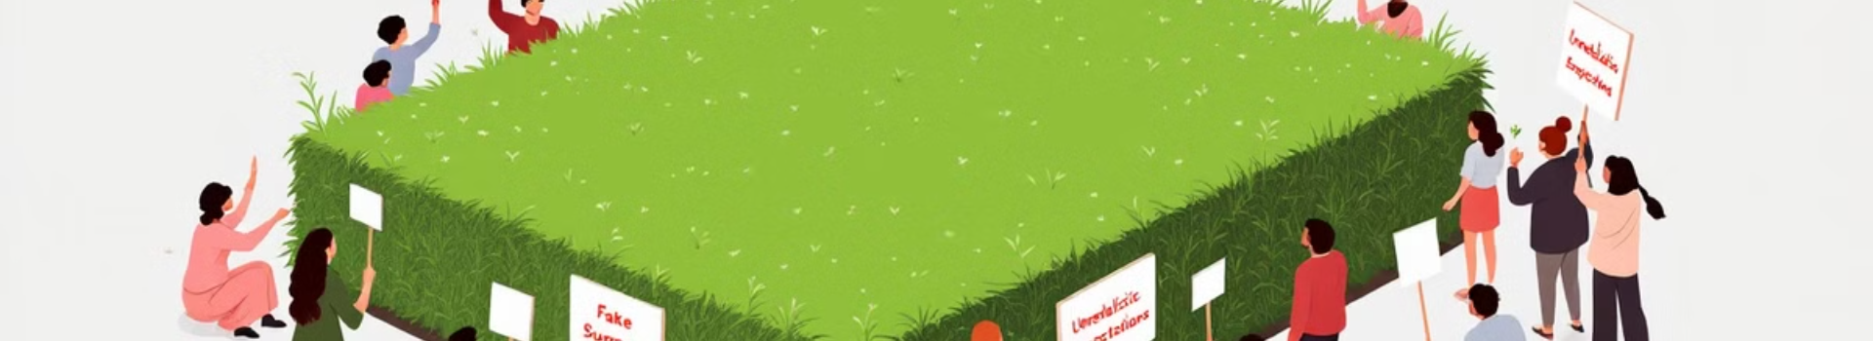




Astroturfing: Sahte Destek Oluşturma
Tanım
Yöntemler
Amaç
Tespit
Organize edilmiş grupların doğal kamuoyu görüşü gibi gösterilmesi
Sahte hesaplar, bot ağları, ücretli yorumcular kullanımı
Belirli bir fikir veya ürün için yapay destek oluşturmak
Benzer içeriklerin çok sayıda farklı hesaptan paylaşılması
Astroturfing, özellikle siyasi kampanyalarda ve ticari ürünlerin tanıtımında sıkça kullanılan bir taktiktir. Gerçek kamuoyu görüşünü çarpıtabilir.

Slide 15
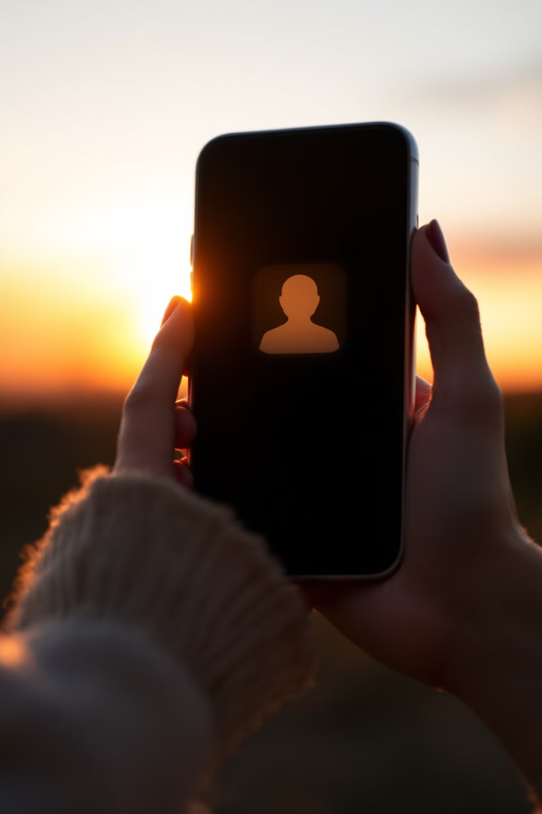
Shadowbanning ve İçerik Kısıtlama
Tanım
Kullanıcının içeriğinin gizlice kısıtlanması veya engellenmesi
Etki
İçeriğin erişiminin ve görünürlüğünün azalması
Tartışma
İfade özgürlüğü ve platform politikaları arasındaki denge
Örnek
Filistin yanlısı paylaşımlara uygulanan kısıtlamalar
Shadowbanning, sosyal medya platformlarının tartışmalı bir uygulamasıdır. Kullanıcılar genellikle bu durumun farkında olmaz ve içeriklerinin neden az etkileşim aldığını anlamakta zorlanır.

Slide 16




Etkileşim Ekonomisi ve Dezenformasyon
Maddi Kazanç
1
Reklam gelirleri
Etkileşim
2
Beğeni, yorum, paylaşım
İçerik Üretimi
3
Dikkat çekici ve tartışmalı paylaşımlar
Dezenformasyon
4
Yanlış ve yanıltıcı bilgiler
Sosyal medyada etkileşim = Reklam = Maddi kazanç formülü, dezenformasyonun yayılmasını teşvik eder. Kullanıcılar olarak etkileşimlerimizde dikkatli olmalıyız.

Slide 17

Dezenformasyonla Bireysel Mücadele
Tepkisellikten Kaçınma
Hemen inanmak veya paylaşmak yerine düşünme süresi tanıyın
Kaynağı Kontrol Etme
Bilginin geldiği kaynağın güvenilirliğini araştırın
Çapraz Doğrulama
Farklı kaynaklardan aynı bilgiyi teyit edin
Eleştirel Düşünme
Bilginin mantıklı ve tutarlı olup olmadığını sorgulayın
Dezenformasyonla mücadelede bireysel sorumluluk çok önemlidir. "Dur&Bekle-Oku-Sorgula-Doğrula" mottosunu benimseyerek daha bilinçli bir dijital vatandaş olabiliriz.

Slide 18




Doğrulama Araçları ve Yöntemleri
Tersine Görsel Arama
Doğrulama Siteleri
Yapay Zeka Tespiti
Google, Yandex, TinEye gibi araçlarla görsellerin kaynağını bulma
Teyit.org, Doğruluk Payı gibi platformları kullanma
Deep fake ve AI üretimi içerikleri tespit eden araçlar
Teknoloji, dezenformasyonla mücadelede de önemli bir rol oynuyor. Bu araçları etkin kullanmak, doğru bilgiye ulaşmamızı kolaylaştırır.

Slide 19
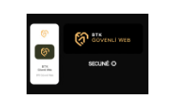



Resmi Kaynaklar ve Destek Hatları
Dezenformasyonla mücadelede resmi kaynaklar önemli bir rol oynar. BTK Güvenli Web, İnternet Yardım Merkezi, İhbar Merkezi ve Alo 141 gibi platformlar, güvenilir bilgi ve destek sağlar. Özellikle kriz anlarında bu kaynaklara başvurmak önemlidir.

Slide 20

Sonuç: Bilinçli Dijital Vatandaşlık
1
Farkındalık
Dezenformasyonun formlarını ve etkilerini anlamak
2
Eleştirel Düşünme
Her bilgiyi sorgulama alışkanlığı geliştirmek
3
Sorumluluk
Doğruluğundan emin olmadan paylaşım yapmamak
4
Sürekli Öğrenme
Dijital okuryazarlık becerilerini geliştirmek
Dezenformasyonla mücadele, hepimizin sorumluluğudur. Bilinçli dijital vatandaşlar olarak, daha sağlıklı bir bilgi ekosistemine katkıda bulunabiliriz. Unutmayın: Dur&Bekle-Oku-Sorgula-Doğrula!

